Slide 1
IT Vocabulary
That I didn’t know this morning.

Slide 2




FrameWork
Un framework est un ensemble d'outils qui offre une infrastructure commune aux développeurs.
Cet outil permet aux développeurs de visualiser le code et de le rendre compréhensible par d'autres.
Chaque framework est spécifique au langage qu'il doit servir.
React et Angular sont des frameworks de FrontEnd Web dev. (html, css, js)
Spring servira pour Java.
Django et Flask pour Python.
source

Slide 3


KANBAN METHOD
TRELLO
Kanban est une méthode de gestion de projet qui offre un support visuel.
La méthode Kanban, initialement mise au point par Toyota, repose sur des principes fondamentaux :
-Votre projet commence là où vous êtes maintenant.
-Chaque acteur du projet est encouragé à prendre des initiatives afin d'encourager le travail d'équipe.
-La méthode se base sur la réalisation des tâches par étape. Elle privilégie les petits changements aux grands remaniements qui peuvent nuire au travail d'une équipe.
En Japonais kanban カンバン se traduit par support visuel, tableau blanc.
Trello est un outil d’organisation qui utilise la méthode kanban.
source

Slide 4
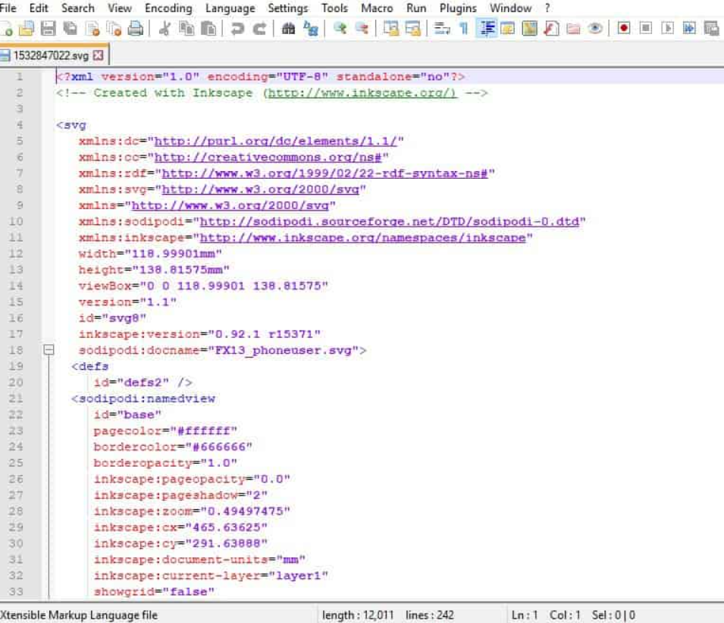
Fichier .SVG (Scalable Vector Graphic)
Le format .SVG est un format d'image numérique dit "vectoriel". Ses données sont stockées sous forme de texte dans un fichier .XML
L'avantage du SVG face aux formats d'image tels que PNG ou JPG est que l'on peut modifier la taille de l'image sans perte de qualité. Ceci rend le SVG très adaptable au web et ses différents supports.
Le .xml va conserver des données telles que les les couleurs, les lignes et les courbes d’une image. Le svg se servira ensuite de son .xml pour reconstituer l’image aux proportions voulues.
source
source

Slide 5



Git
est un système de contrôle de versions. Celui ci va stocker, ordonner et rendre accessibles les modifications apportées à un code.
Quand plusieurs devs travaillent sur un code source, Git va faciliter leur collaboration en maintenant un historique précis des modifications apportées au code. Le Git est un historique de travail qui peut être comparé à l’historique d’entretien d’un véhicule partagé entre plusieurs conducteurs.
GitHub, SourceForge et GitLab dont des plateformes d’hébergement de données Git, entièrement Open Source.

Slide 6
ASCII (prononcez Aski) & UniCode
ASCII est l’acronyme de American Standard Code for Information. Il permet le stockage de données textuelles sous forme binaire, c’est-à-dire en utilisant des 0 et des 1.
Le forme binaire permet la communication entre différents supports. ASCII peut exprimer jusqu’à 128 caractères différents (lettres minuscules, majuscules, ponctuation)
UniCode est une évolution du langage ASCII. Celui ci peut stocker plus de données que le ASCII et est capable d’intégrer des caractères d’autres alphabets (cyrrilique, arabe, grec, hébreux,...)
Avec 32 bits (contre 8 pour ASCII), UniCode peut comprendre plus de 2 milliards de caractères.

